Slide 1

信号与系统

Slide 2
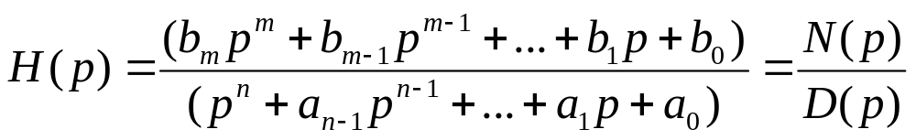
第一章 绪 论
一、信号的分类
二、 信号的简单处理
三、系统的分类
第二章 连续时间系统的时域分析
一、n 阶线性时不变系统的描述
微分算子

Slide 3
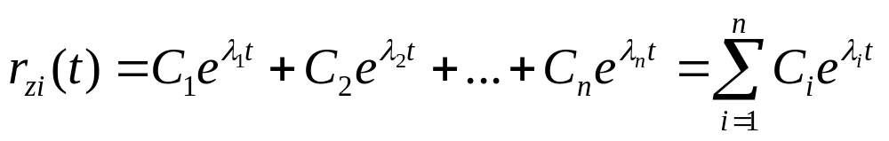
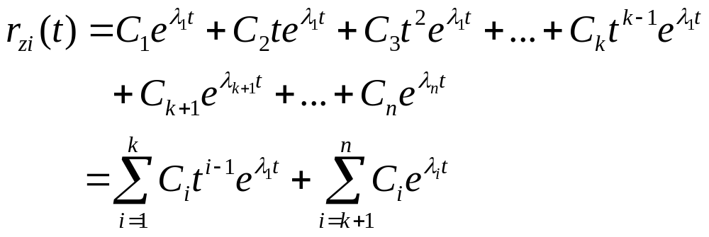
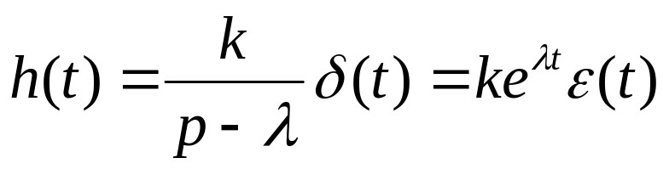
二、零输入响应
三、冲激响应

Slide 4
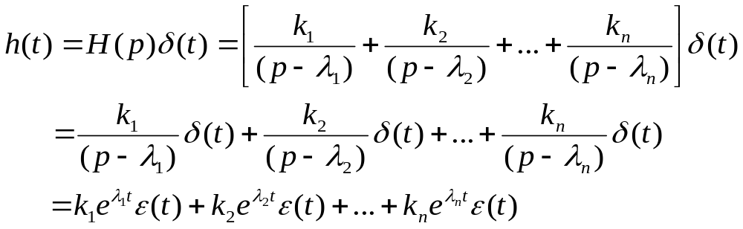
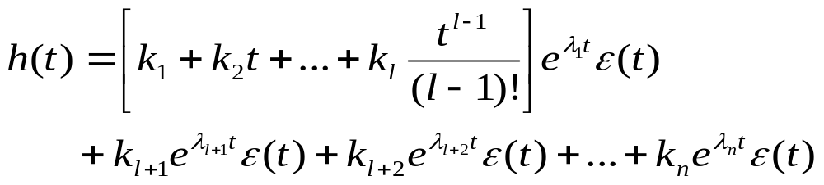

Slide 5
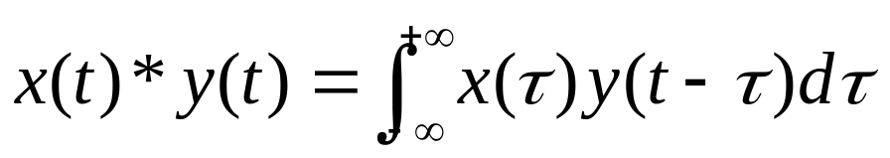
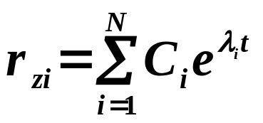
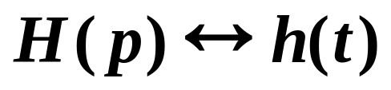
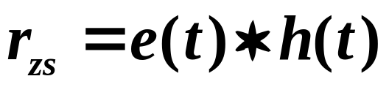
四、卷积积分、性质
五、线性系统响应的时域求解法
零输入响应
全响应
冲激响应
零状态响应

Slide 6
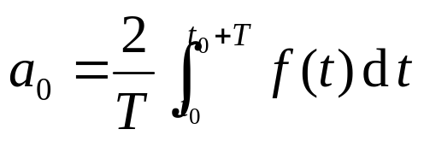
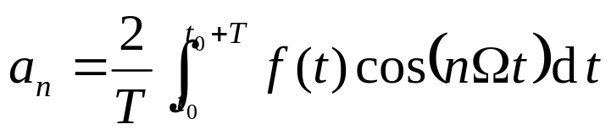
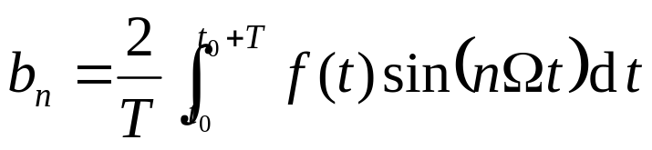
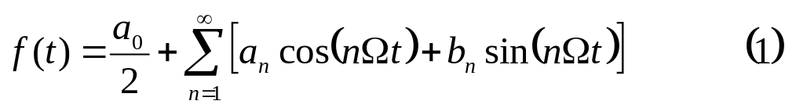
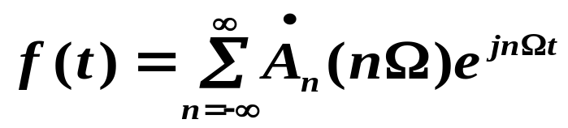
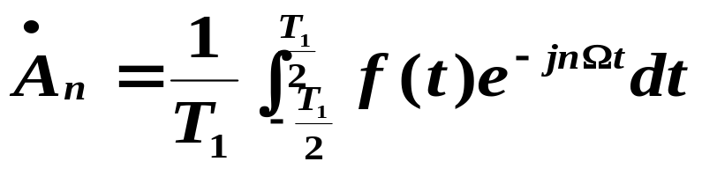
第三章 信号频域分析
一、傅利叶级数
周期信号傅立叶级数的三角和指数表示形式
三角形式其系数
直流分量
余弦分量的幅度
正弦分量的幅度
根据函数的奇偶性质判断傅立叶级数所含的分量

Slide 7
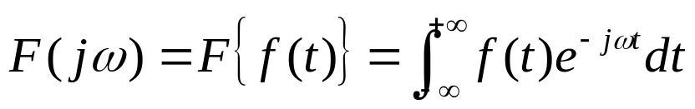
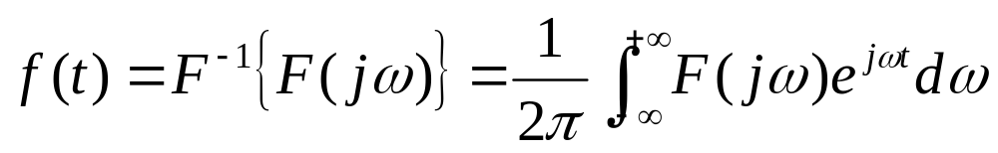
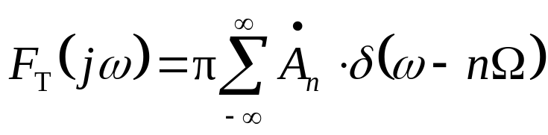
二、频谱图
振幅频谱、相位频谱
三、傅立叶变换
常用信号的F.T
周期信号的傅里叶变换
四、傅利叶变换的性质
计算周期信号的时域和频域的功率及有效值
计算非周期信号的时域和频域的能量

Slide 8
第四章 系统的频域分析法
一、调制与解调及频谱
二、 系统可实现性
佩利－维纳准则——系统可实现的必要条件。
三、线性系统不失真的频响特性

Slide 9
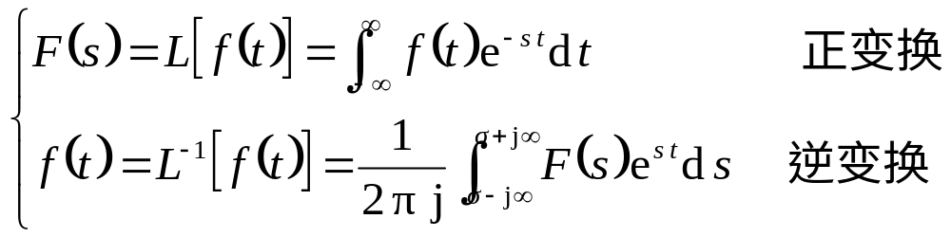
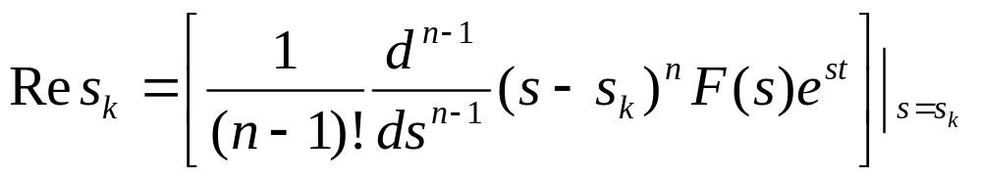
第五章 连续时间系统的复频域分析
一、拉普拉斯变换
二、常见信号的拉普拉斯变换
三、拉普拉斯反变换
部分分式、留数

Slide 10
四、 极零图
五、拉普拉斯变换的基本性质
六、线性系统的LT分析法
七、双边拉氏正变换及反变换、 双边信号作用下的 线性系统响应
八、线性系统模拟框图、流图

Slide 11
一、系统频率响应特性曲线
二、全通、最小相移系统
三、波特图
四、系统的稳定性
罗斯准则

Slide 12
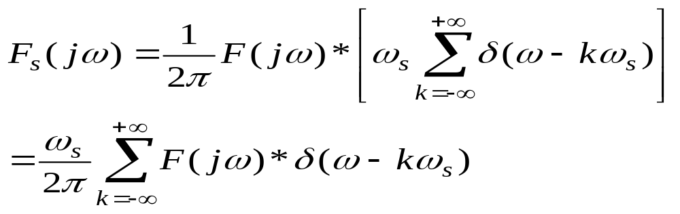
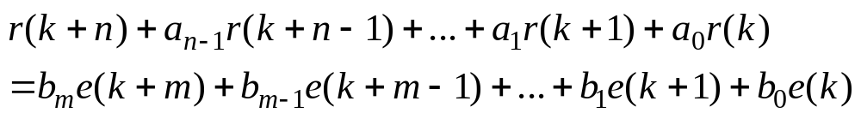
第七章 离散时间系统的时域分析
一、抽样过程、频谱变化、抽样定理
ω_{s}>2ω_{M}
二、离散时间系统的描述

Slide 13
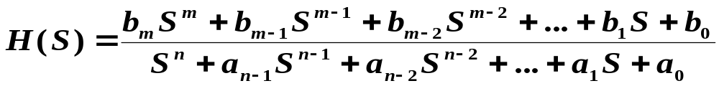
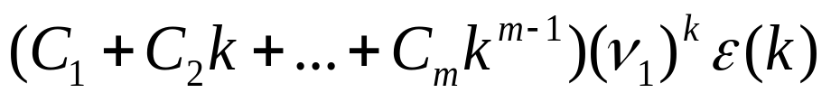
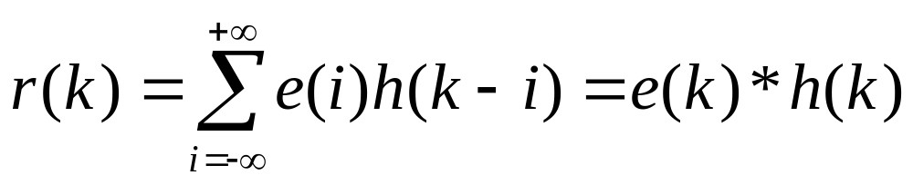
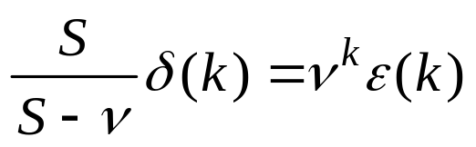
离散系统的转移算子、框图
三、离散时间系统的零输入、零状态响应
四、单位函数响应
五、系统的因果性和稳定性
双线性变换------罗斯准则

Slide 14
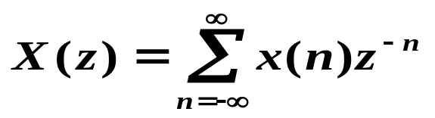
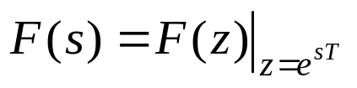
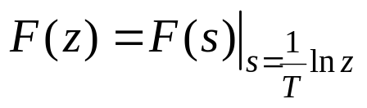
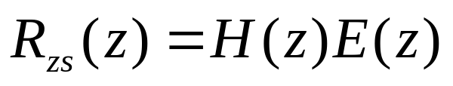
第八章 离散时间系统的变换域分析
一、z变换
二、z变换的基本性质
三、反Z变换
部分分式、幂级数展开、留数法
四、ZT与LT关系
，或
五、离散时间系统ZT分析法

Slide 15
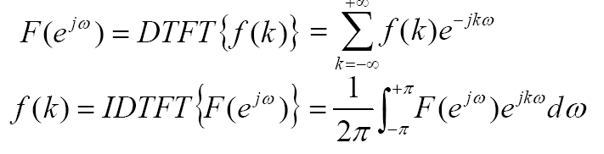
六、离散时间系统的稳定性、框图
七、滤波器的分类
AR MA 自回归滑动平均
IIR FIR
八、离散时间序列的傅里叶变换

Slide 16
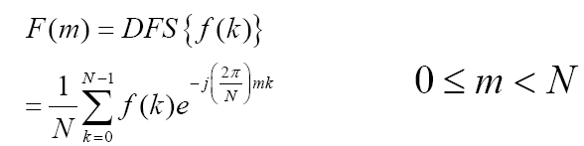

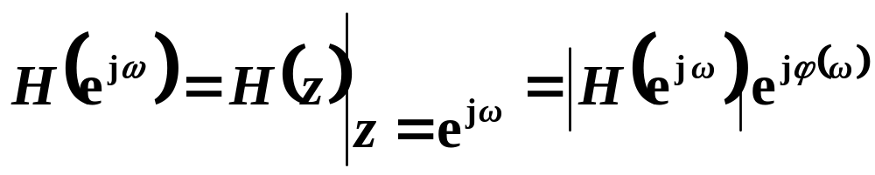
九、离散时间序列的傅里叶级数
十、DTFT 性质
十一、离散系统频响特性
十二、全通、最小相位系统

Slide 17
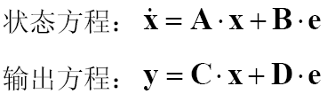
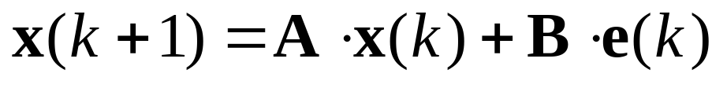
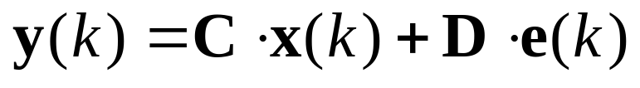
第九章 线性系统的状态变量分析
一、状态方程、输出方程
二、向变量、对角线变量法
三、离散时间系统的状态方程
状态方程：
输出方程：

Slide 18
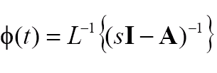
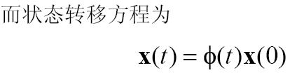
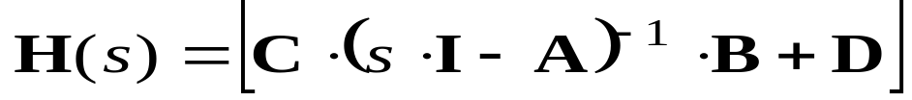

四、连续时间系统状态方程的复频域解法
状态过渡矩阵
转移函数矩阵
Y_{zi}(S)=C (SI – A) ^{–1}x(0)
Y_{zs}(S)= [C (SI – A) ^{–1}B +D] E(s)
特征方程 |SI-A|

Slide 19



